Slide 1
8.5 적대적 생성 신경망 소개
적대적 생성 신경망(GAN)
GAN은 생성된 이미지가 실제 이미지와 통계적으로 거의 구분이 되지 않도록 강제하여 아주 실제 같은 합성 이미지를 생성합니다.
GAN의 네트워크는 2개를 가진다.
ㄴ 생성자 네트워크 (generator network)
: 랜덤 벡터를 입력 받아 이를 합성된 이미지로 디코딩
ㄴ 판별자 네트워크 (discriminator network)
: 이미지를 입력 받아 훈련 세트에서 온 이미지인지, 생성자 네트워크가 만든 이미지인지 판별

Slide 2
8.5 적대적 생성 신경망 소개
GAN은 최적화의 최솟갑이 고정되지 않은 시스템. 최적화 과정이 최솟값을 찾는 것이 아니라 두 힘 간의 평형점을 찾는 다이나믹 시스템.
이런 이유로 GAN은 훈련하기 어려움.

Slide 3
8.5.1 GAN 구현 방법
교재에서는 CIFAR10 데이터셋의 이미지로 GAN을 훈련하는 방법이 나와있습니다.
CIFAR10 데이터셋은 일반적으로 머신 러닝 및 컴퓨터 비전 알고리즘을 훈련시키는데 사용되는 이미지 모음입니다.
이 데이터셋은 32x32 크기의 RGB이미지 5만개로 아루어져 있꼬 10개의 클래스를 가집니다.

Slide 4
8.5.1 GAN 구현 방법
GAN 구조는 다음과 같습니다.
ㄴ generator 네트워크는 (latent_dim)크기의 벡터를 (32,32,3)크기의 이미지로 매핑합니다.
ㄴ discriminator 네트워크는 (32,32,3) 크기의 이미지가 진짜일 확률을 추정하여 이진 값으로 매핑합니다.
ㄴ 생성자와 판별자를 연결하는 gan 네트워크를 만듭니다. gan(x)=discriminator(generator(x))입니다. 판별자는 생성자가 잠재 공간의 벡터를 디코딩한 것이 얼마나 현실적인지 평가합니다.
ㄴ “진짜”/”가짜“ 레이블과 함께 진짜 이미지와 가짜 이미지 샘플을 사용하여 판별자를 훈련합니다.
ㄴ 생성자를 훈련하려면 gan 모델의 손실에 대한 생성자 가중치의 그래디언트를 사용합니다.

Slide 5
8.5.2 훈련 방법
GAN을 훈련하고 튜닝하는 과정은 어렵기로 유명합니다. 알아 두어야 할 몇 가지 유용한 기법이 있습니다.
다음장은 교재에 나온 GAN생성자와 판별자를 구현하는 데 사용할 몇 가지 기법입니다. 이 목록들이 GAN에 관련된 전체 팁은 아닙니다.

Slide 6
8.5.2 훈련 방법
생성자의 마지막 활성화로 다른 종류의 모델에서 널리 사용하는 sigmoid 대신 tanh 함수를 사용합니다.
균등 분포가 아니고 정규 분포를 사용하여 잠재 공간에서 포인트를 샘플링 합니다.
무작위성은 모델을 견고하게 만듭니다. 무작위성은 두 가지 방법으로 주입합니다. 판별자에 드롭아웃을 사용하거나 판별자를 위해 레이블에 랜덤 노이즈를 추가합니다.
희소한 그래디언트는 GAN 훈련을 방해할 수 있습니다.(그래디언트값이 0으로 계속 수렴될수 있기 때문) 스트라이드 합성곱, leakyReLU층으로 해결가능.

Slide 7
8.5.3 생성자
먼저 벡터를 후보 이미지로 변환하는 generator 모델을 만들어 보자.

Slide 8
import kerasf
from keras import layer
import numpy as np
#초기화
latent_dim = 32
height = 32
width = 32
channels = 3
#입력지정
Generator_input = keras.Input(shape=(latent_dim,))
#입력을 16x16 크기의 채널 128개를 가진 특성 맵으로 변환합니다.
X= layers.Dense(128*16*16)(generator_input)
x= layers.LeakyReLU()(x)
X= layers.Reshape((16,16,128))(x)

Slide 9
# 256개의 필터에 5행, 입력값과 출력값의 크기 동일롤 설정
x= layers.Conv2D(256,5,padding=‘same’)(x)
x- layers.LeakTeLU()(x)
# 32x32 크기로 업샘플링합니다.
x= layers.Conv2DTranspose(256, 4, strides=2, padding= ‘same’)(x)
x=layers.LeakyReLU()(x)
x=layers.Conv2D(256,5,padding=‘same’)(x)
x=layers.LeakyReLU()(x)
x=layers.Conv2D(256,5,padding=‘same’)(x)
x=layers.LeakyReLU()(x)
# 32x32크기(CIFAR10 이미지 크기)의 1개 채널을 가진 특성 맵을 생성합니다.
x= layers.Conv2D(channels, 7, activation= ‘tanh’, padding= ‘same’)(x)
# (latent_dim,)크기의 입력을(32,32,3)크기의 이미지로 매핑하는 생성자 모델 객체를 만듭니다.
generator = keras.model.Model(generator_input, x)
generator.summary()

Slide 10
8.5.4 판별자
다음은 후보 이미지(진짜 혹은 가짜)를 입력으로 받고 두 개의 클래스로 분류하는 discriminator 모델을 만들겠습니다.
이 클래스는 ‘생성된 이미지’ 또는 ‘훈련 세트에서 온 진짜 이미지’입니다.

Slide 11
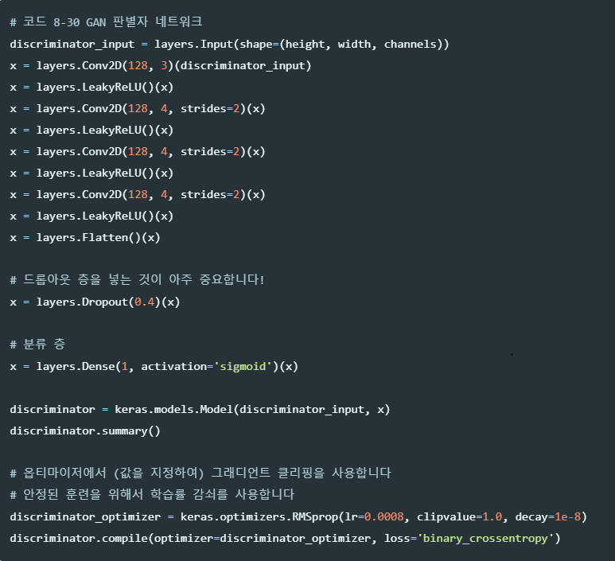
(32,32,3)크기의 입력을 이진 분류 결정(진짜/가짜)으로 변환하는 판별자 모델 객체를 만듭니다.

Slide 12
8.5.5 적대적 네트워크
마지막으로 생성자와 판별자를 연결하여 GAN을 설정합니다.

Slide 13
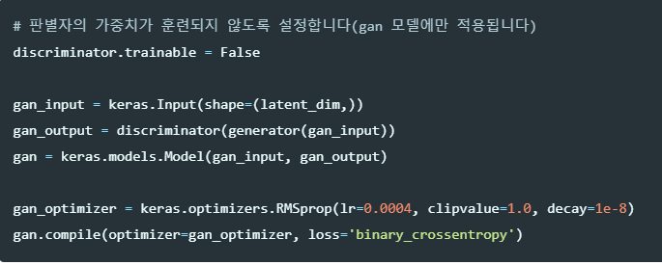
판별자의 가중치가 훈련하는 동안 업데이트 되면 판별자는 항상 “진짜＂를 예측함

Slide 14
8.5.7 DCGAN 훈련 방법
잠재 공간에서 무작위로 포인트를 뽑습니다(랜덤 노이즈).
이 랜덤 노이즈를 사용해 generator 에서 이미지를 생성합니다.
생성된 이미지와 진짜 이미지를 섞습니다
진짜와 가짜가 섞인 이미지와 이에 대응하는 타깃을 사용해 discriminator 를 훈련합니다. 타깃은 “진짜“(실제 이미지일 경우)또는 “가짜”(생성된 이미지일 경우)입니다.
잠재 공간에서 무작위로 새로운 포인트를 뽑습니다.
이 랜덤 벡터를 사용해 gan을 훈련합니다. 모든 타깃은 “진짜”로 설정합니다. 판별자가 생성된 이미지를 모두 “진짜 이미지”라고 예측하도록 생성자의 가중치를 업데이트합니다. 결국 생성자는 판별자를 속이도록 훈련합니다.

Slide 15
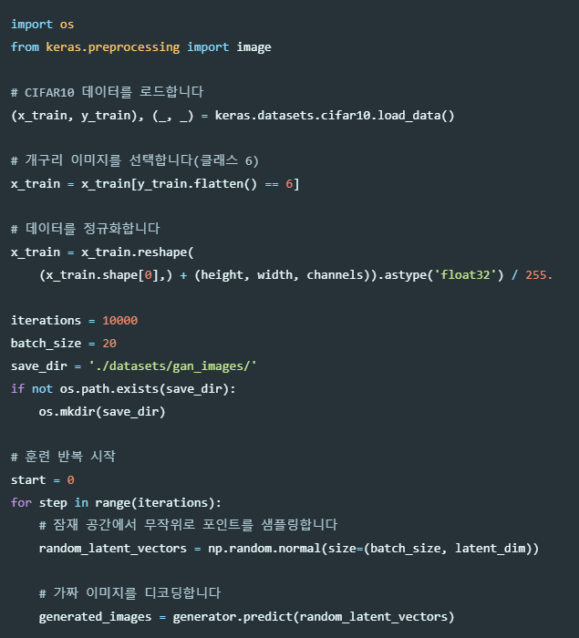

Slide 16
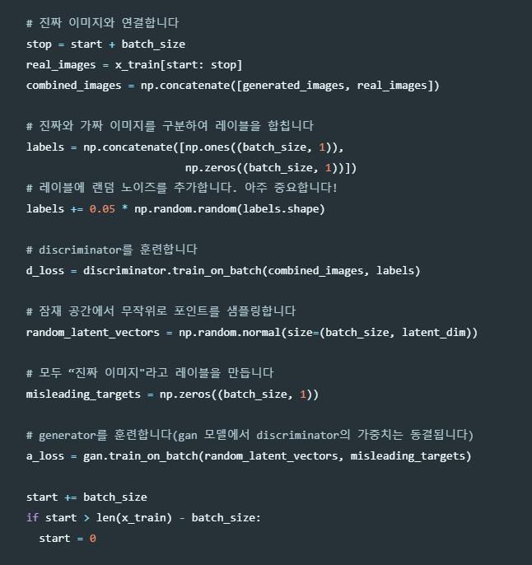

Slide 17
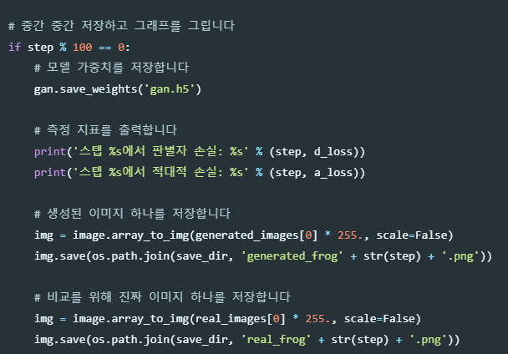

Slide 18
8.5.7 정리
GAN은 생성자 네트워크와 판별자 네트워크가 연결되어 구성. 판별자는 이미지 구분역할, 생성자는 판별자를 속이도록 훈련. 생성자는 훈련 세트의 이미지를 직접 보지는 않음. 데이터에 관한 정보는 판별자에서 얻음
GAN을 훈련하기 어렵습니다. GAN 훈련은 단순 경사 하강법과정이 아니기 떄문.
GAN은 매우 실제 같은 이미지를 만들 수 있음. 연속된 공간도 아님.

Slide 19
8.6 요약
딥러닝을 사용한 창의적인 애플리케이션에서 심층 네트워크는 기존 콘텐츠에 설명을 다는 것을 넘어서 직접 콘텐츠를 생산하기 시작했습니다.
한 번에 하나의 타임스텝씩 시퀀스 데이터를 생성하는 방법, 텍스트 생성이나 음표 하나씩 음악을 생성하거나 어떤 시계열 데이터를 생성하는 곳에 적용할 수 있습니다.
딥드림의 작동 원리, 컨브넷 층 활성화를 최대화를 최대화하기 위해 입력 공간에 경사 상승법을 적용합니다.
스타일 트랜스퍼 적용 방법. 콘텐츠 이미지와 스타일 이미지가 연결되어 재미있는 결과를 만듭니다.
GAN과 VAE가 무엇인지와 이를 사용하여 새로운 이미지를 만드는 방법. 잠재 공간의 개념 벡터를 사용하여 이미지를 변형하는 방법
이 분야는 빠르게 성장하고 있으며, 여기서 다룬 기법들은 기초일 뿐입니다. 생성 모델을 위한 딥러닝은 그 자체로 양이 매우 방대합니다.

